Slide 1
THEIA Baustellen App
Masterthesis | Umsetzung Statusbericht
1. Review

Slide 2

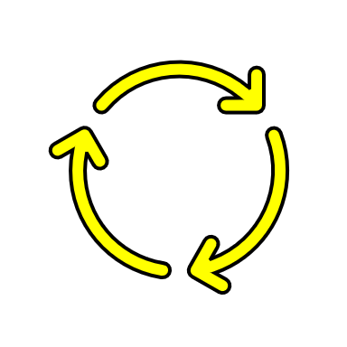
Legende
Prognose | Beschreibung | Status | Beschreibung
 | Erreichung des Zieles ist wahrscheinlich |  | Ziel wurde erreicht
 | Erreichung des Zieles ist gefährdet |  | Ziel ist in Erarbeitung
 | Das Ziel kann nicht erreicht werden |  | Das Erreichen des Zieles ist gescheitert

Slide 3
Lieferobjekte
Lieferobjekt | Status | Prognose
Lösungsarchitektur für die «Baustellen App» nach Arc42
Architekturentscheid für die Umsetzung der Datensynchronisation.
Minimum Viable Product (MVP) der Baustellen App umsetzen.

